Slide 1




多相滤波器的实现及其应用
汇报人：刘振翔
2022 年 5 月 31 日
- 艰苦创业 开拓创新 争创一流 -

Slide 2

采样定理
信道化收发机
目录
BACKGROUND
REVIEW
采样率变换
硬件实现和结果
PROCESS
ANALYSIS
CONTENTS
多相滤波结构
总结
CONCLUSION
PROSPECT
厚德健行

Slide 3
01
采样定理
- 艰苦创业 开拓创新 争创一流 -

Slide 4
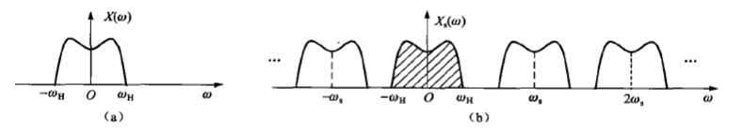
采样定理
1
信号采样：
采样后的频谱：
低采样率重采样：
低采样信号频谱：
高采样率重采样：
高采样信号频谱：

Slide 5
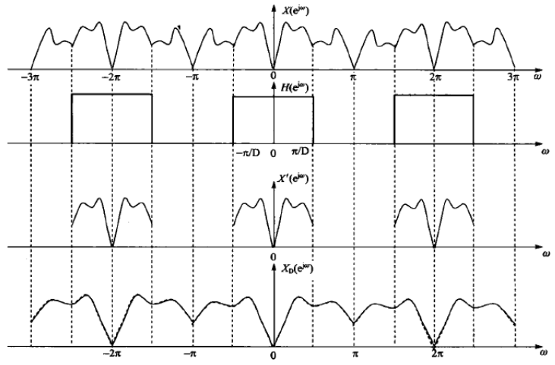
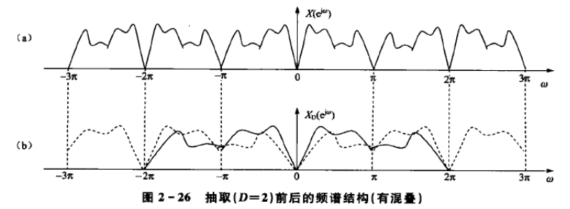
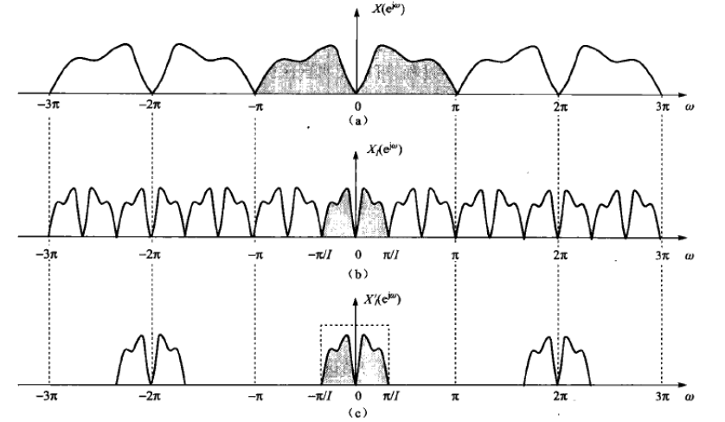
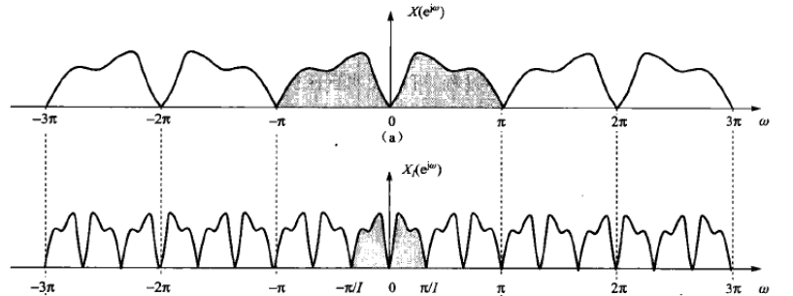
采样定理
1

Slide 6
02
采样率变换
- 艰苦创业 开拓创新 争创一流 -

Slide 7
采样率变换
2
期望的采样率变换：
x_{old}
x_{new}
downsampling
↓M
x_{old}
x_{new}
upsampling
↑L
存在的问题：
降采样时每隔M点取一个值，频谱最大值变小了，导致原始信号的高频部分可能产生混叠，因此需要前面增加一个抗混叠滤波器。
升采样时插值的地方放0的话导致原始信号的周期扩展频谱在新的信号里面成为高频干扰。因此需要一个对周期扩展频谱过滤的滤波器。不放0的情况稍后讨论。
改善办法：
x_{old}
x_{new}
Decimation
LPF
↓M
x_{old}
x_{new}
Interpolation
↑L
LPF

Slide 8
采样率变换后的频谱仿真结果
2

Slide 9
升采样为什么填充0而不是其它值
2

Slide 10
03
多相滤波器
- 艰苦创业 开拓创新 争创一流 -

Slide 11
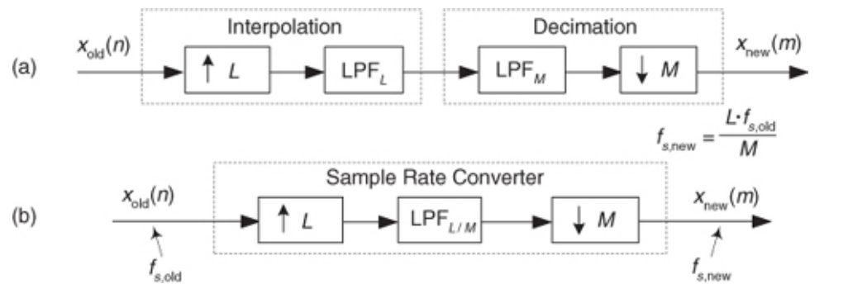
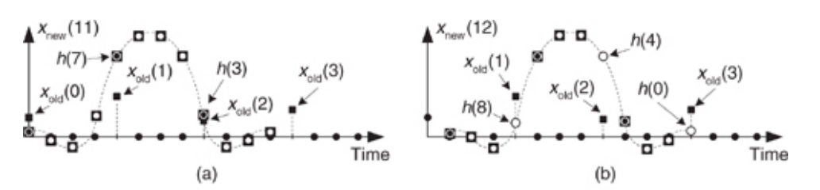
多相滤波器实现意义
3
非整数倍采样率变换及其简化：
升采样时插入的0值没必要乘和累加
降采样时扔掉了很多计算的值

Slide 12
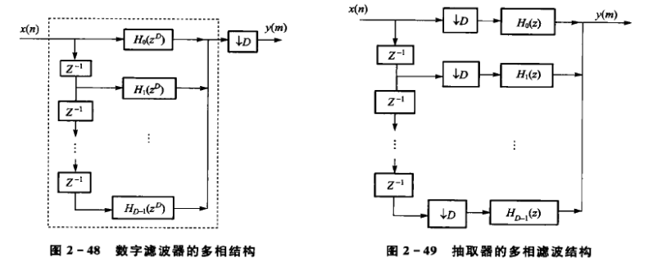
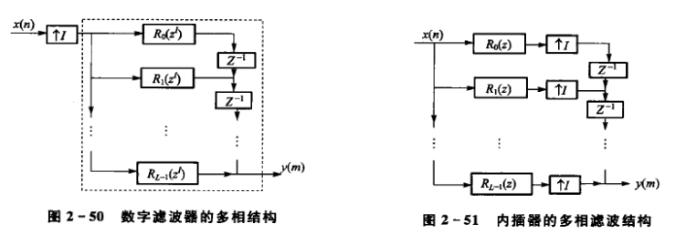
多相滤波器实现原理
3

Slide 13
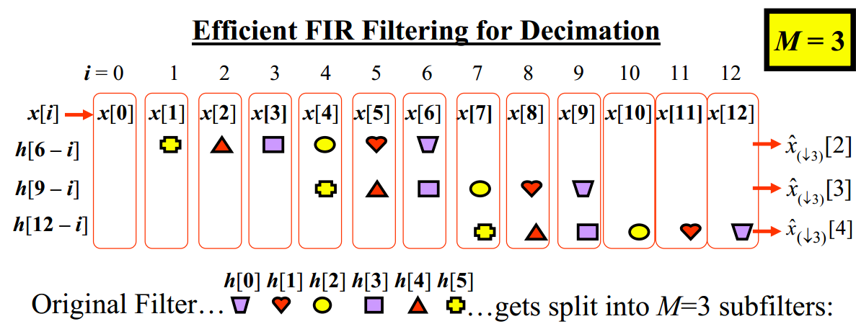
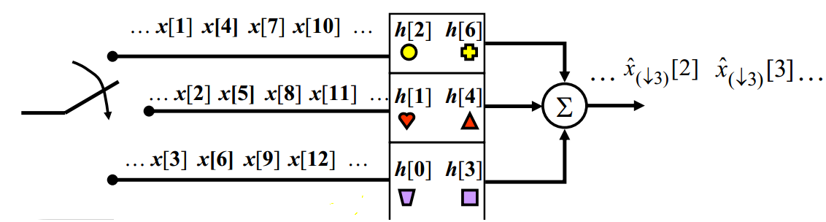
多相滤波器实现原理
3

Slide 14
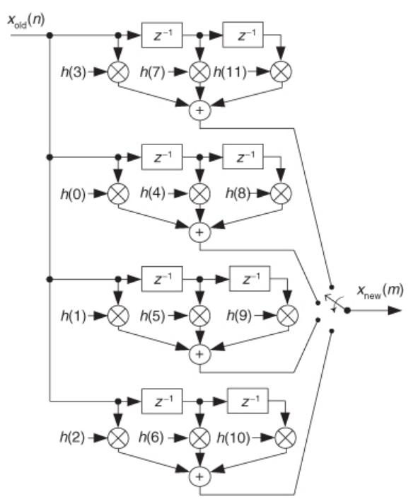
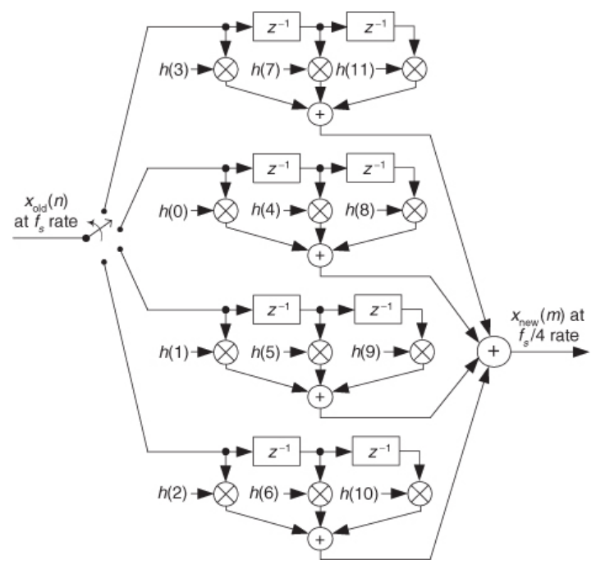
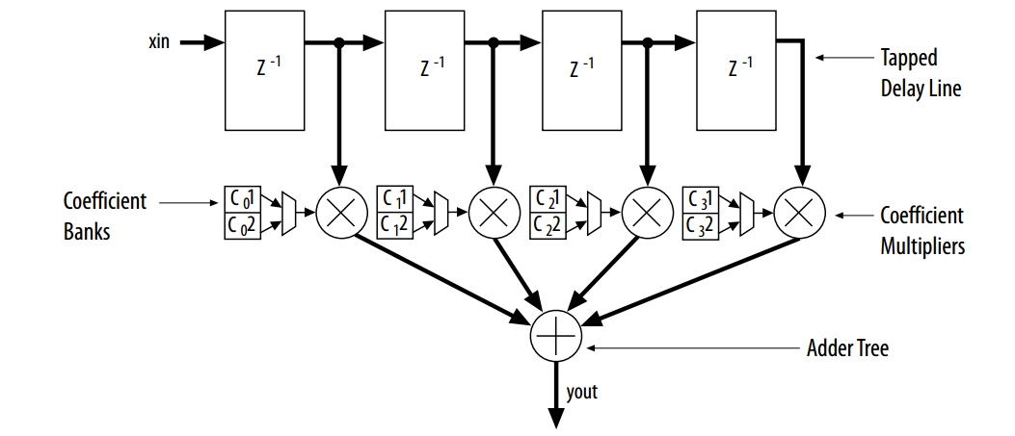
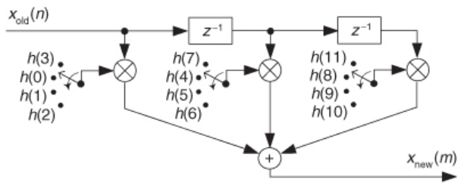
多相滤波器实现原理
3
插值器
抽取器

Slide 15
差值抽取的仿真结果
3
先滤波再抽取的仿真结果
多相结构插值器仿真结果
先插值再滤波的仿真结果
多相结构的抽取仿真结果

Slide 16
04
信道化收发机
- 艰苦创业 开拓创新 争创一流 -

Slide 17
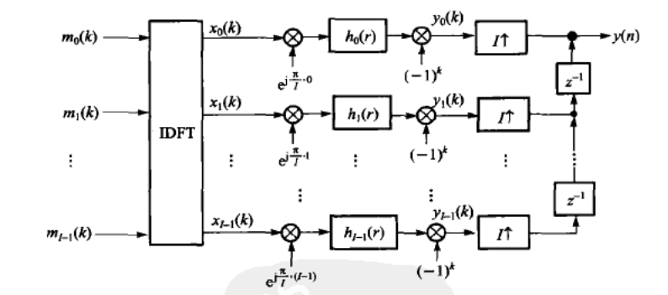
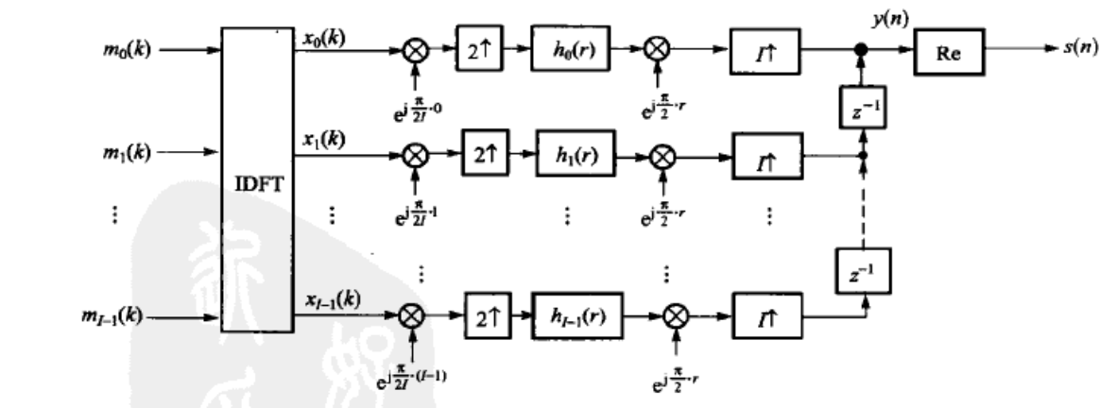
信道化发射机
4

Slide 18
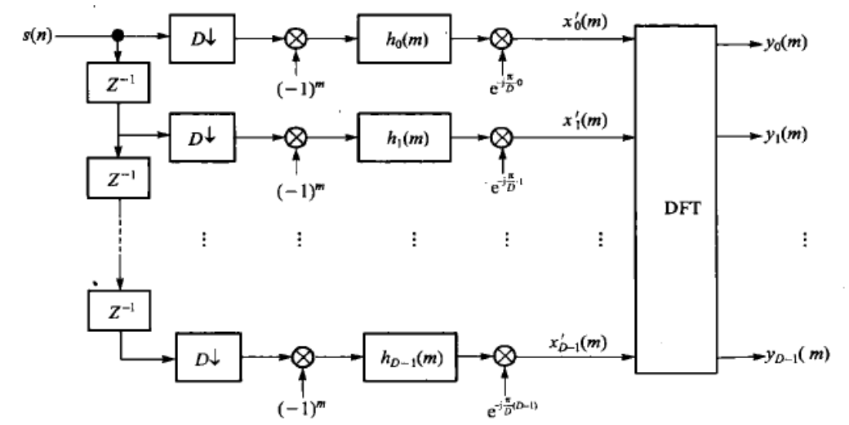
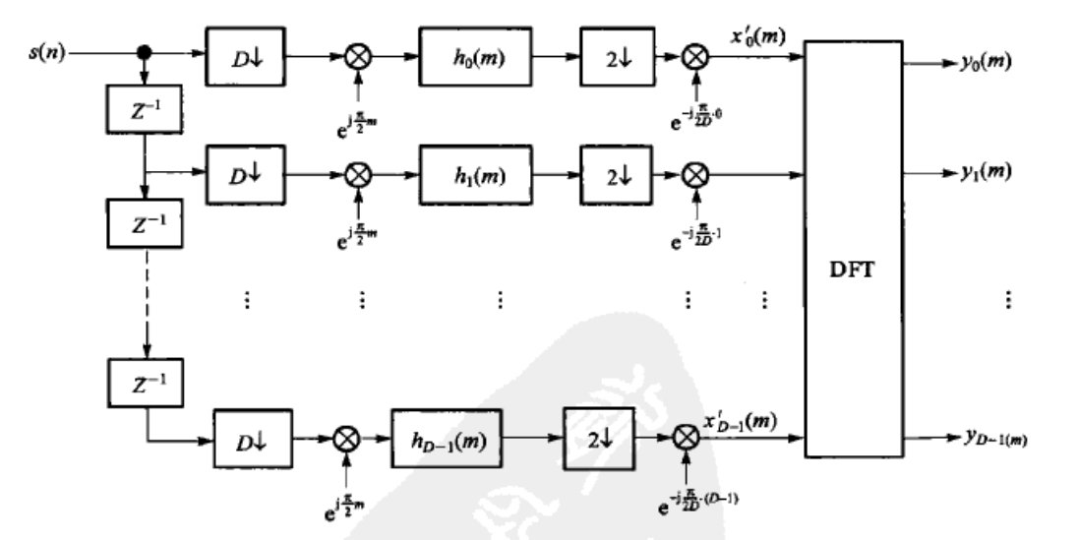
信道化接收机
4

Slide 19
仿真结果
4
发射机输出信号频谱

Slide 20
仿真结果
4
多通道接收机解调信号对比

Slide 21
05
硬件仿真流程
- 艰苦创业 开拓创新 争创一流 -

Slide 22
硬件仿真流程
5

Slide 23
硬件仿真流程
5

Slide 24
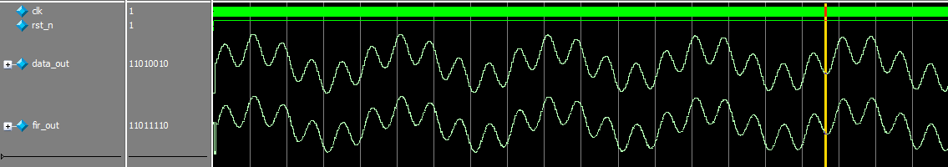
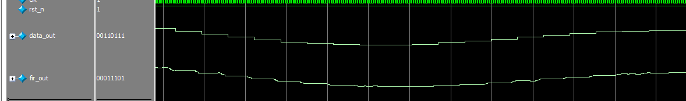
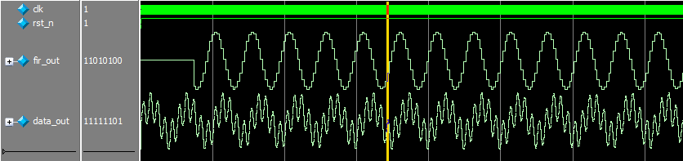
MODELSIM仿真结果
5
插值器仿真图
抽取器仿真图

Slide 25



谢谢观看！
艰苦创业 开拓创新 争创一流

